Slide 1


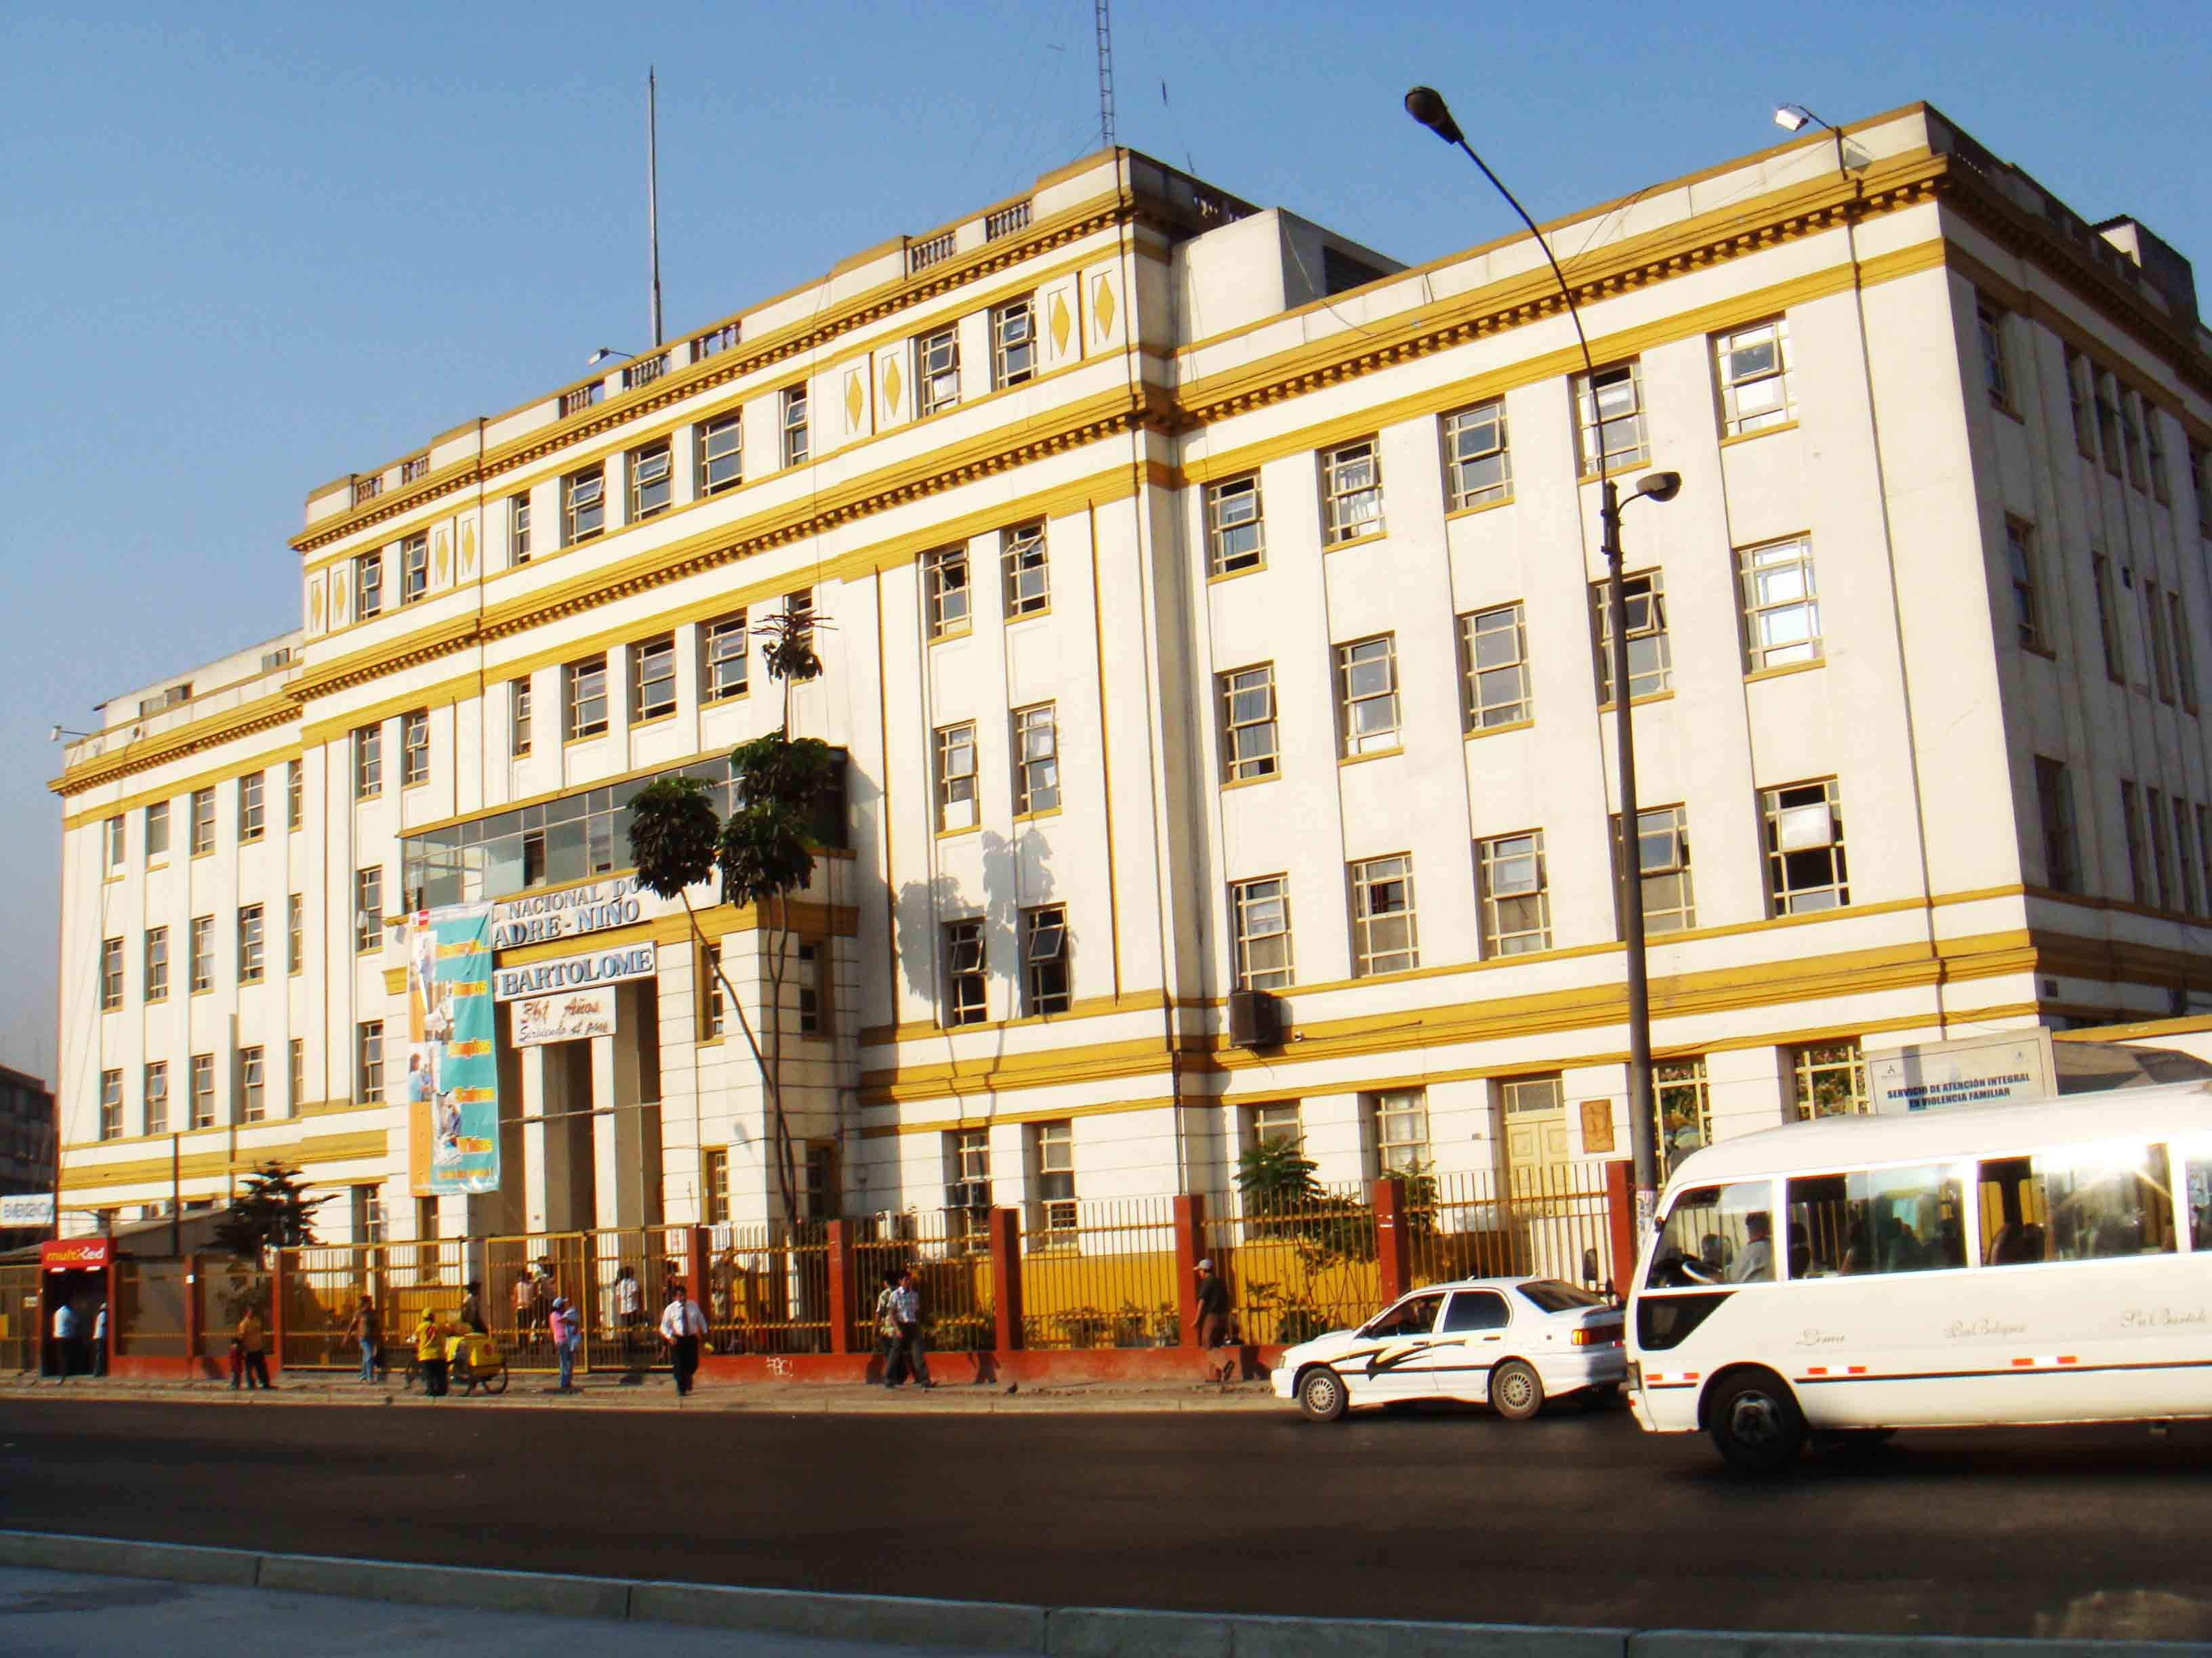
MINISTERIO DE SALUD
Presidente Comité Encargado SIHO 2010
RD N° 0313 DG-HONADOMANI/SB-2011
Dra. Mónica Carpio LL.
INTEGRANTES
MED. NAZARIO SILVA ASTETE
MED. OSWALDO MOSCOL GOMEZ
MED. JUANA GENG BLAS
MED. YURI VELAZCO LORENZO
ING. EVELIN CHAVEZ ACOSTA
MED ALVARO SANTIBAÑEZ
ING. SIMON CHAVEZ
ASISHO 2010
HOSPITAL NACIONAL DOCENTE
MADRE NIÑO
“SAN BARTOLOMÉ”

Slide 2
ANÁLISIS DE SITUACIÓN DE SALUD HOSPITALARIA -ASISHO
El Análisis de Situación de Salud Hospitalaria -ASISHO, es un proceso analítico-sintético que abarca diversas metodologías de análisis y paquetes estadísticos para su elaboración con el objetivo de brindar el conocimiento de la realidad sanitaria hospitalaria con información actualizada y determinar las prioridades de salud institucional.

Slide 3
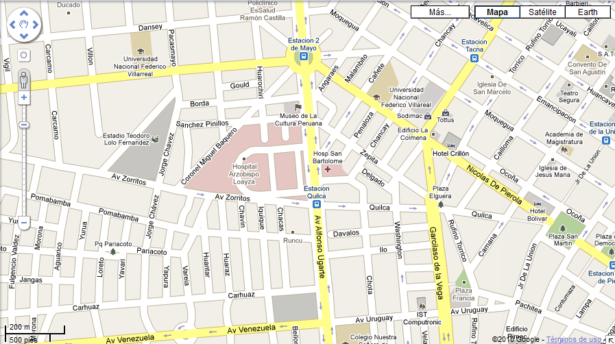
Análisis de los determinantes y del estado de salud a nivel hospitalario -HONADOMANI San Bartolomé (Ubicación geográfica)

Slide 4

Pirámide Poblacional de la Demanda del año 2010
Adulto mayor (60 a mas años)
784
366
Adulto (30 a 59 años)
13164
2113
Joven (18 a 29 años)
14175
2727
Femenino
Masculino
Adolescente (12 a 17 años)
2960
1723
Niño (0 a 11 años)
18254
20815
25000
15000
5000
5000
15000
25000
Fuente: Unidad de Informática Oficina de Estadística e Informática Hospital San Bartolomé

Slide 5
Población atendida según procedencia de distritos de Lima - Año 2010
( Perfil de procedencia)
DISTRITOS | CANT. DEMANDA | FREC. RELATIV.
LIMA | 19755 | 26.99%
SAN MARTIN DE PORRES | 10275 | 14.04%
SAN JUAN DE LURIGANCHO | 6326 | 8.64%
RIMAC | 5681 | 7.76%
COMAS | 5055 | 6.91%
LOS OLIVOS | 4297 | 5.87%
INDEPENDENCIA | 3169 | 4.33%
PUENTE PIEDRA | 1893 | 2.59%
LA VICTORIA | 1660 | 2.27%
BREÑA | 1637 | 2.24%
ATE | 1630 | 2.23%
CARABAYLLO | 1335 | 1.82%
VILLA MARIA DEL TRIUNFO | 1106 | 1.51%
SAN JUAN DE MIRAFLORES | 1084 | 1.48%
EL AGUSTINO | 1080 | 1.48%
VILLA EL SALVADOR | 1030 | 1.41%
SANTA ANITA | 1010 | 1.38%
CHORRILLOS | 985 | 1.35%
OTROS | 24 | 5.70%
TOTAL | 69032 | 100.00%
Fuente: Unidad de Informática Oficina de Estadística e Informática Hospital San Bartolomé

Slide 6
Población atendida según procedencia de otros Departamentos-Año 2010
DEPARTAMENTOS | CANT. ATENDIDOS | FREC. RELATIV.
Junín | 153 | 16.91%
Ancash | 112 | 12.38%
Ica | 112 | 12.38%
Huánuco | 74 | 8.18%
San Martin | 72 | 7.96%
Piura | 57 | 6.30%
Ayacucho | 44 | 4.86%
Cajamarca | 43 | 4.75%
Lambayeque | 42 | 4.64%
La Libertad | 27 | 2.98%
Pasco | 26 | 2.87%
Huancavelica | 26 | 2.87%
Loreto | 25 | 2.76%
Cusco | 16 | 1.77%
Amazonas | 16 | 1.77%
Arequipa | 13 | 1.44%
Puno | 12 | 1.33%
Otros | 35 | 3.85%
TOTAL | 905 | 100.00%
Fuente: Unidad de Informática Oficina de Estadística e Informática Hospital San Bartolomé

Slide 7
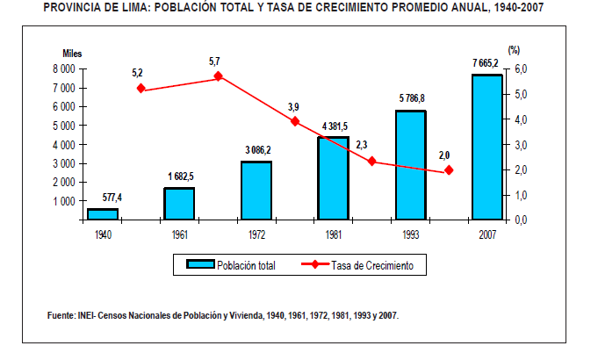
CARACETRISTICAS DEMOGRAFICAS

Slide 8
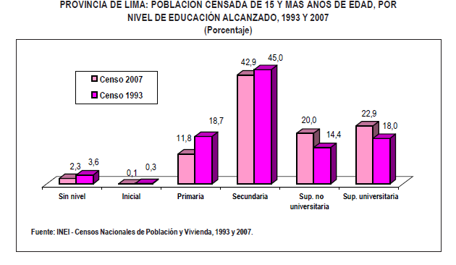
CARACETRISTICAS EDUCATIVAS

Slide 9
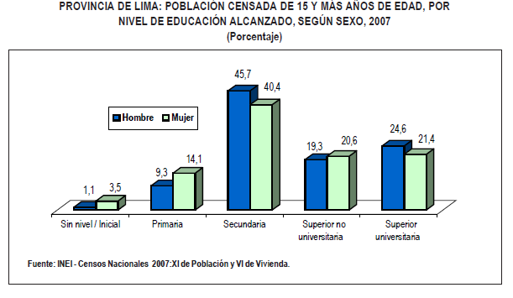

Slide 10
CARACETRISTICAS SOCIOECONOMICAS

Slide 11
Análisis de los determinantes políticos, organizaciones, estructurales, económicos e inversiones del sistema hospitalario
Naturaleza: El Hospital Nacional Docente Madre Niño San Bartolomé es un órgano desconcentrado de la Dirección de Salud V Lima Ciudad. Es un Hospital Especializado en la salud sexual y reproductiva de la mujer y la atención integral del Niño y el Adolescente.
Reglamento de Organización y Funciones (ROF) aprobado con RM N°884-2003-SA/DM (Oficina E. de Planeamiento E.)
Categoría : El Hospital San Bartolomé mediante Resolución Directoral Nº 615/2005-DG-DESP-DSS-DISA.V.LC del año 2005 fue categorizado con categoría III-1, 7 nivel de complejidad.
Complejidad : VII nivel de complejidad
Nivel de atención : 3er nivel
Acreditación (Oficina de Gestión de la Calidad)
(41%)
2009 (53%
2010 (60%)

Slide 12
Distribución del personal por Cargos según clasificación de grupo ocupacional 2010
ÓRGANOS O UNIDADES ORGÁNICAS | CLASIFICACION |  |  |  | TOTAL
 | Directivos | Profesionales | Técnicos | Auxiliares
ORGANO DE DIRECCION | 2 | 3 | 8 | 0 | 13
ORGANO DE CONTROL | 1 | 2 | 0 | 0 | 3
ORGANO DE ASESORAMIENTO | 4 | 18 | 9 | 0 | 31
ORGANO DE APOYO | 9 | 29 | 91 | 21 | 150
ORGANO DE LINEA | 51 | 358 | 268 | 58 | 735
TOTAL OCUPADOS | 67 | 401 | 376 | 79 | 932
El personal contratado es de 375 recursos a la fecha que en total harían un 1,307.
Los médicos especialistas en la condición de nombrados es de 125.
Fuente: CAP reordenado 2010.

Slide 13
Camas Presupuestadas/reales según Departamento - año 2010
SERVICIOS | CAMAS PRESUPUESTADAS | CAMAS DISPONIBLES REALES
TOTAL | 209 | 200
GINECO-OBSTETRICIA | 97 | 97
MATERNO FETAL | 68 | 68
GINECOLOGIA | 9 | 9
GINECO-ONCOLOGIA | 4 | 4
REPRODUCCIÓN HUMANA | 8 | 8
ADOLESCENTES | 8 | 8
CIRUGÍA PEDIÁTRICA | 35 | 34
NEONATAL | 11 | 9
LACTANES Y PRE-ESCO | 13 | 14
ESCOLARES | 11 | 11
PEDIATRÍA | 40 | 35
LACTANTES | 19 | 17
NIÑOS | 15 | 14
ADOLESCENTES | 6 | 4
NEONATOLOGÍA | 12 | 12
CUIDADOS INTERMEDIOS | 7 | 7
REFERIDOS | 5 | 5
EMERGENCIA Y CUID.CRIT. | 25 | 22
NEO UCI | 9 | 8
NEO UCI INTERMEDIO | 4 | 4
PED. UTI | 6 | 5
OBST. UCI MUJER | 3 | 2
OBST. UCI INTERMEDIO MUJER | 3 | 3
EMERGENCIA | 0 | 2
Fuente: Unidad de Estadística. OEI HONADOMANI 2011

Slide 14
Listado de equipamiento de equipos biomédicos y mobiliario según Unidad
Unidad Orgánica | Tipos según Norma y expertos (a) | Actual (Equipos según Inventario) (b) |  |  | Total Actual b1+b2+b3 ( c ) | Equipos p/Reposición (b2+b3) ( d ) | Brecha (nuevo) a-(b1+d) ( e ) | TOTAL b1+d+e (f)
 |  | Bueno b1 | Regular b2 | Malo b3
Dirección General | 179 | 36 | 143 | 0 | 179 | 143 | 0 | 179
Oficina Ejecutiva de Planeamiento Estratégico | 147 | 33 | 83 | 19 | 135 | 102 | 12 | 147
Oficina de Apoyo a e Investigación | 138 | 3 | 4 | 89 | 96 | 93 | 42 | 138
Oficina de Seguros | 203 | 1 | 97 | 16 | 114 | 113 | 89 | 203
Oficina de Comunicaciones | 216 | 6 | 178 | 10 | 194 | 188 | 22 | 216
Oficina de Epidemiología y Salud Ambiental | 73 | 45 | 11 | 17 | 73 | 28 | 0 | 73
Oficina de Estadística e Informática | 319 | 144 | 92 | 23 | 259 | 115 | 60 | 319
Oficina de Gestión de la Calidad | 61 | 38 | 15 | 0 | 53 | 15 | 8 | 61
Órgano de Control Institucional | 48 | 17 | 13 | 0 | 30 | 13 | 18 | 48
Oficina de Asesoria Jurídica | 38 | 7 | 11 | 16 | 34 | 27 | 4 | 38
Oficina Ejecutiva de Administración | 25 | 6 | 19 | 0 | 25 | 19 | 0 | 25
Oficina de Personal | 304 | 66 | 167 | 4 | 237 | 171 | 67 | 304
Oficina de Logística | 186 | 38 | 118 | 30 | 186 | 148 | 0 | 186
Oficina de Economía | 200 | 53 | 124 | 20 | 197 | 144 | 3 | 200
Oficina de Servicios Generales y Mantenimiento | 337 | 34 | 207 | 32 | 273 | 239 | 64 | 337
Dpto. de Odontoestomatologia | 323 | 20 | 43 | 61 | 124 | 104 | 199 | 323
Dpto. de Pediatría | 1130 | 380 | 666 | 50 | 1096 | 716 | 34 | 1130
Dpto. de Enfermería | 55 | 22 | 22 | 3 | 47 | 25 | 8 | 55
Dpto. de Anestesiología y C. Quirúrgico | 585 | 58 | 170 | 252 | 480 | 422 | 105 | 585
Dpto. Ayuda al Diagnostico | 1043 | 88 | 170 | 161 | 419 | 331 | 624 | 1043
Dpto. Apoyo al Tratamiento | 817 | 120 | 240 | 117 | 477 | 357 | 340 | 817
Dpto. de Emergencia y Cuidados Críticos | 945 | 319 | 314 | 47 | 680 | 361 | 265 | 945
Dpto. de Cirugía Pediátrica | 610 | 107 | 285 | 134 | 526 | 419 | 84 | 610
Dpto. de Gineco-Obstetricia | 1519 | 413 | 882 | 52 | 1347 | 934 | 172 | 1519
TOTAL | 9501 | 2054 | 4074 | 1153 | 7281 | 5227 | 2220 | 9501
% |  | 28.21 | 55.95 | 15.84 | 100.00 | 72% | 30%
Fuente: Unidad de Inversiones _OEPE_2011

Slide 15
Ejecución del gasto por genérica de gasto del año 2010
Genérica | PIA | PIM | Ejecución |  |  | Avance %
 |  |  | Compromiso | Devengado | Girado
TOTAL | 81,857,278,697 | 106,415,354,715 | 88,405,024,288 | 88,238,144,085 | 88,012,510,554 | 82.9
Nivel de Gobierno E: GOBIERNO NACIONAL | 58,953,779,648 | 63,601,413,166 | 54,368,843,976 | 54,224,203,217 | 54,122,772,102 | 85.3
Sector 11: SALUD | 3,512,414,150 | 3,850,347,499 | 3,459,384,025 | 3,411,815,646 | 3,409,066,685 | 88.6
Pliego 011: M. DE SALUD | 2,799,116,217 | 3,057,473,386 | 2,713,900,189 | 2,666,372,794 | 2,664,162,850 | 87.2
Unidad Ejecutora 033-149: HOSPITAL NACIONAL DOCENTE MADRE NIÑO - SAN BARTOLOME | 52,711,274 | 64,958,013 | 62,490,599 | 62,483,946 | 62,479,934 | 96.2
Genérica | PIA | PIM | Ejecución |  |  | Avance %
 |  |  | Compromiso | Devengado | Girado
5-21: PERSONAL Y OBLIGACIONES SOCIALES | 30,288,555 | 30,825,071 | 30,806,420 | 30,806,252 | 30,803,274 | 99.9
5-22: PENSIONES Y OTRAS PRESTACIONES SOCIALES | 6,475,455 | 6,556,695 | 6,461,111 | 6,455,703 | 6,454,668 | 98.5
5-23: BIENES Y SERVICIOS | 14,476,303 | 24,211,030 | 23,017,526 | 23,016,449 | 23,016,449 | 95.1
5-25: OTROS GASTOS | 500,000 | 484,339 | 476,858 | 476,858 | 476,858 | 98.5
6-26: ADQUISICION DE ACTIVOS NO FINANCIEROS | 970,961 | 2,880,878 | 1,728,684 | 1,728,684 | 1,728,684 | 60.0
Fuente: Consulta amigable MEF.2011

Slide 16
Evolución del presupuesto por resultados PPR Año 2010
TOTAL | 6,799,041,832 | 8,100,491,051 | 7,093,238,536 | 7,088,832,142 | 7,067,068,436 | 87.5
Nivel de Gobierno E: GOBIERNO NACIONAL | 5,279,001,273 | 5,862,614,192 | 5,252,407,901 | 5,248,619,067 | 5,229,118,906 | 89.5
Sector 11: SALUD | 833,708,256 | 868,906,916 | 771,582,254 | 770,156,507 | 769,867,296 | 88.6
Pliego 011: M. DE SALUD | 615,936,451 | 658,396,708 | 564,785,337 | 563,359,590 | 563,075,175 | 85.6
Unidad Ejecutora 033-149: HOSPITAL NACIONAL DOCENTE MADRE NIÑO - SAN BARTOLOME | 8,928,253 | 13,618,839 | 13,444,991 | 13,444,667 | 13,444,667 | 98.7
Programa Estratégico | PIA | PIM | Ejecución |  |  | Avance %
 |  |  | Compromiso | Devengado | Girado
0001: PROGRAMA ARTICULADO NUTRICIONAL | 1,548,764 | 1,721,690 | 1,717,890 | 1,717,890 | 1,717,890 | 99.8
0002: SALUD MATERNO NEONATAL | 7,379,489 | 11,897,149 | 11,727,101 | 11,726,777 | 11,726,777 | 98.6
Fuente: Consulta amigable MEF. 2011

Slide 17
Desembolsos de dinero por prestaciones de seguro de salud año 2010
mes | atenciones | cargo fijo | Medicam. | Insumos | Proced. | total
enero | 2627 | 27460,50 | 15046,54 | 150549,29 | 156650,54 | 349706,87
febrero | 2482 | 26928,00 | 91103,50 | 98442,93 | 130302,51 | 346776,94
marzo | 2508 | 27366,00 | 90588,88 | 84684,35 | 135382,59 | 338021,82
abril | 2566 | 25726,00 | 295764,99 | 67446,59 | 94651,44 | 483589,02
mayo | 2588 | 28345,00 | 77639,93 | 63287,36 | 107686,60 | 276958,89
junio | 2034 | 27694,50 | 2412690,95 | 127113,25 | 137034,81 | 2704533,51
julio | 2001 | 27718,50 | 342095,85 | 171395,73 | 141509,07 | 682719,15
agosto | 1651 | 25038,00 | 961699,88 | 166515,70 | 139102,37 | 1292355,95
septiembre | 1436 | 22786,00 | 658227,90 | 129568,02 | 128544,22 | 939126,14
octubre | 1186 | 14743,00 | 122098,14 | 157543,23 | 114535,99 | 408920,36
noviembre | 875 | 14822,00 | 817886,60 | 119718,87 | 101076,27 | 1053503,74
diciembre | 954 | 13165,50 | 89104,97 | 111778,64 | 82106,01 | 296155,12
Total | 22908 | 281793 | 5973948,13 | 1448043,96 | 1468582,42 | 9172367,51
Fuente: Oficina de Seguros HONADOMANI-2011

Slide 18
PIP según monto de inversión presupuestado y grado de ejecución
Fuente: Plan Maestro de Inversiones Hospital San Bartolomé 2010.

Slide 19
Análisis de los determinantes relacionados a los servicios de salud a nivel hospitalario
Producción de consulta externa e indicador de rendimiento hora- Año 2010
Código | Descripción | Atendidos N / R | N° Consultas o Atenciones | Rendimiento por Hora | Concent.
 | DEPARTAMENTO DE GINECO - OBSTETRICIA
TOTAL DE GRUPO |  | 51,443 | 105,346 | 3.6 | 2.0
 | DEPARTAMENTO DE PEDIATRIA
TOTAL DE GRUPO |  | 31,876 | 99,829 | 4.0 | 3.1
 | DEPARTAMENTO DE CIRUGIA PEDIATRICA
TOTAL DE GRUPO |  | 11,070 | 22,513 | 2.7 | 2.0
 | OTROS SERVICIOS
TOTAL DE GRUPO |  | 24,749 | 58,548 | 4.0 | 2.4
04 | Depart. De Odontología | 3,136 | 10,782 | 1.5 | 3.4
TOTAL DE GRUPO |  | 3,136 | 10,782 | 1.5 | 3.4
TOTAL |  | 123,878 | 298,950 | 3.3 | 2.4
Fuente Unidad de Estadística _OEI HONADOMANI 2011

Slide 20
Movimiento hospitalario según Departamento-Servicios del año 2010
Fuente Unidad de Estadística _OEI HONADOMANI 2011

Slide 21
Promedio de permanencia
Años2005-2010
14
12
11,69
12,22
10
8
6
4
2,9
2
1,7
2
2,1
0
2005
2006
2007
2008
2009
2010
GINECO
-
OBSTETRICIA
3,6
2,8
3,3
3,1
5,19
4,97
CIRUGÍA PEDIÁTRICA
1,7
2
2,1
2,9
11,69
12,22
PEDIATRÍA
8,6
9,8
8,5
8,5
8,43
9,71
NEONATOLOGÍA
5,9
8,2
7,8
7,8
6,05
7,02
ESTANDAR
6
6
6
6
6
6
Fuente Unidad de Estadística _OEI HONADOMANI 2011

Slide 22
Porcentaje de Ocupación Cama
Años 2005-2010
100.0
94.35
89.50
90.0
86.3
83.3
78.3
80.8
80.0
70.0
60.0
50.0
2005
2006
2007
2008
2009
2010
GINECO
-
OBSTETRICIA
86.2
83.7
80.5
86.4
83.86
84.83
CIRUGÍA PEDIÁTRICA
63.7
79.0
78.5
77.4
67.40
68.25
PEDIATRÍA
59.7
64.8
66.6
67.2
64.65
68.43
NEONATOLOGÍA
78.3
80.8
83.3
86.3
94.35
89.50
ESTANDAR
90.00
90.00
90.00
90.00
90.00
90.00
Fuente Unidad de Estadística _OEI HONADOMANI 2011

Slide 23
Intervalo de Sustitución
Años 2005-2010
6
5
5
5,22
4
4,3
3,89
3,82
3
3,3
3,20
2,8
2,8
2,8
2,4
2,4
2
1
0
2005
2006
2007
2008
2009
2010
GINECO
-
OBSTETRICIA
0,6
0,6
0,7
0,4
0,64
0,51
CIRUGÍA PEDIÁTRICA
5
2,4
2,4
2,8
5,22
3,82
PEDIATRÍA
4,3
3,3
2,8
2,8
3,89
3,20
NEONATOLOGÍA
0,4
0,4
0,3
0,3
0,24
0,34
ESTANDAR
1
1
1
1
1
1
Fuente Unidad de Estadística _OEI HONADOMANI 2011

Slide 24
Rendimiento Cama HONADOMANI
Años 2005-2010
240,0
222,3
220,0
194,2
200,0
181,7
180,0
162,3
160,0
140,0
113,17
120,0
104,60
100,0
111,4
80,0
99,8
103,9
100,80
107,51
60,0
93,8
40,0
20,0
0,0
2005
2006
2007
2008
2009
2010
GINECO
-
OBSTETRICIA
93,8
99,8
103,9
111,4
100,80
107,51
CIRUGÍA PEDIÁTRICA
26,5
32,4
32,9
28,4
27,20
30,47
PEDIATRÍA
33,7
38,2
43,0
42,8
35,34
36,06
NEONATOLOGÍA
222,3
194,2
181,7
162,3
104,60
113,17
Fuente Unidad de Estadística _OEI HONADOMANI 2011

Slide 25
Porcentaje de Cesáreas
Años 2007-2010
9000
8000
7000
6000
5000
4000
3000
2000
1000
0
2007
2008
2009
2010
N
°
CESAREAS
2031
2208
2199
2257
PORCENTAJE %
27
29
29
30
TOTAL PARTO
7412
7614
7689
7642
Fuente Unidad de Estadística _Oficina de Estadística e Informática HONADOMANI

Slide 26
Porcentaje de Abortos
Años 2007-2010
9000
8000
7000
6000
5000
4000
3000
2000
1000
0
2007
2008
2009
2010
ABORTOS
455
900
440
465
PORCENTAJE %
6
12
6
6
TOTAL PARTO
7412
7614
7689
7642
Fuente Unidad de Estadística _Oficina de Estadística e Informática HONADOMANI 2011

Slide 27
Atenciones de emergencia Años 2007-2010
40000
36735
35000
33230
30000
25000
20000
17366
18813
16094
16678
2009
15000
2010
10000
5000
556
458
0
PEDIATRIA
CIRUGIA PEDIATRICA
GINECO OBSTETRICIA
SERV. EMERGENCIAS
Fuente Unidad de Estadística _Oficina de Estadística e Informática HONADOMANI 2011

Slide 28
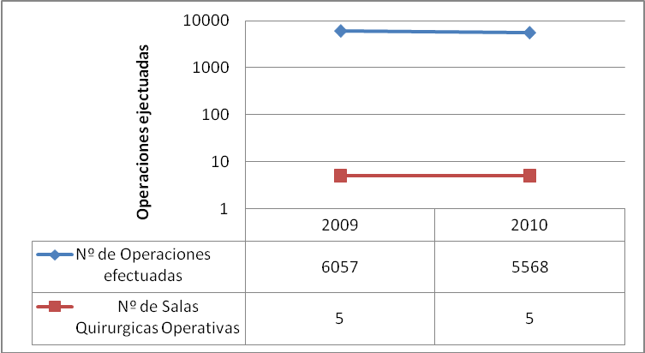
Tasa de rendimiento de quirófano
Años 2009-2010
Fuente Unidad de Estadística _Oficina de Estadística e Informática HONADOMANI 2011

Slide 29
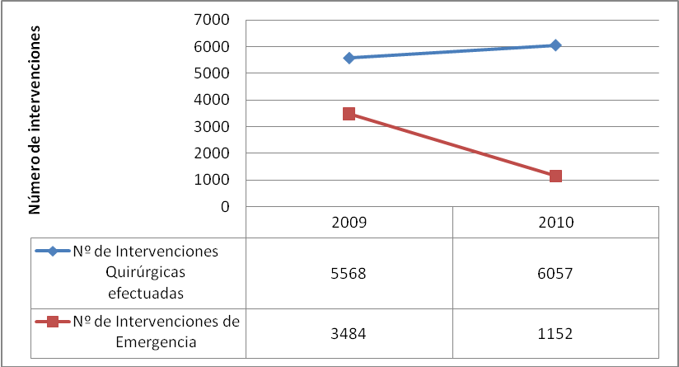
Tasa de intervenciones en Emergencia
Años 2009-2010
Fuente Unidad de Estadística _Oficina de Estadística e Informática HONADOMANI 2011

Slide 30
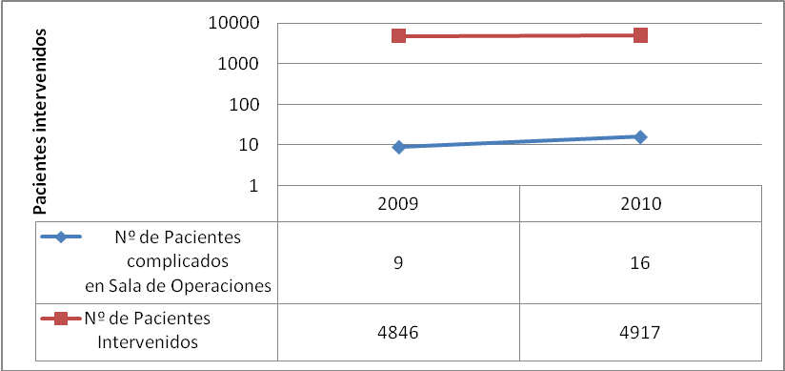
Complicaciones en Sala de Operaciones
Años 2009-2010
Fuente Unidad de Estadística _Oficina de Estadística e Informática HONADOMANI 2011

Slide 31
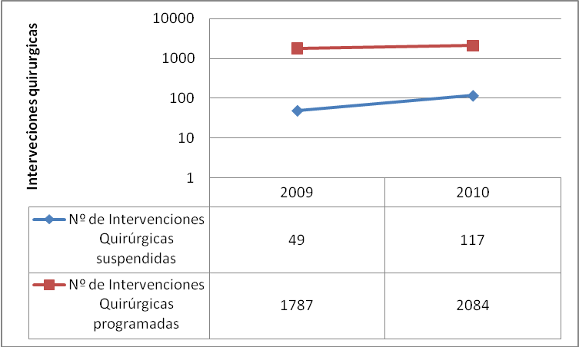
Tasa de cirugías suspendidas
Años 2009-2010
Fuente Unidad de Estadística _Oficina de Estadística e Informática HONADOMANI 2011

Slide 32
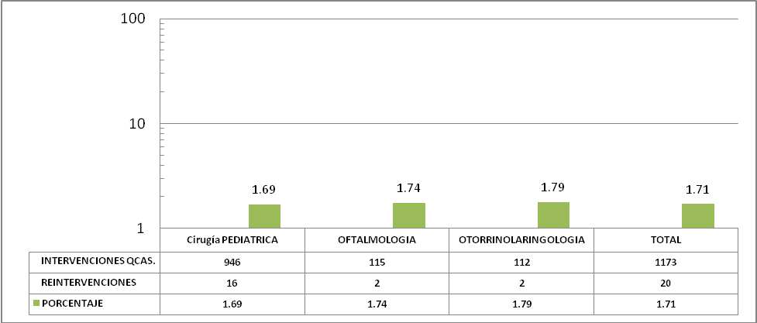
Porcentaje de Pacientes Re intervenidos
Cirugía Pediátrica Año 2010
Fuente Unidad de Estadística _Oficina de Estadística e Informática HONADOMANI 2011

Slide 33
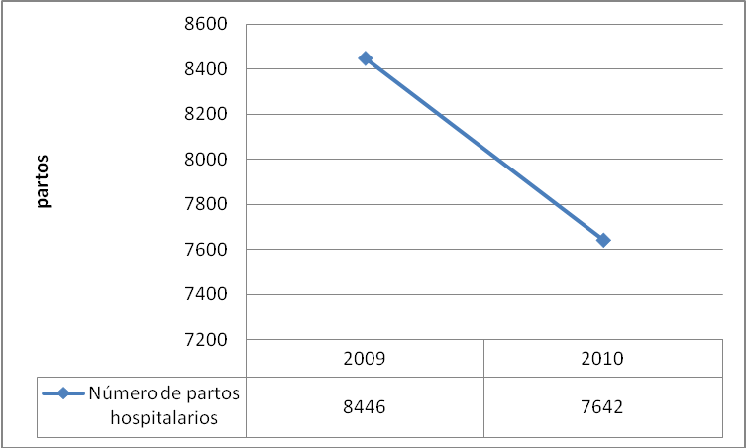
Partos hospitalarios
Años 2009-2010
Fuente Unidad de Estadística _Oficina de Estadística e Informática HONADOMANI 2011

Slide 34
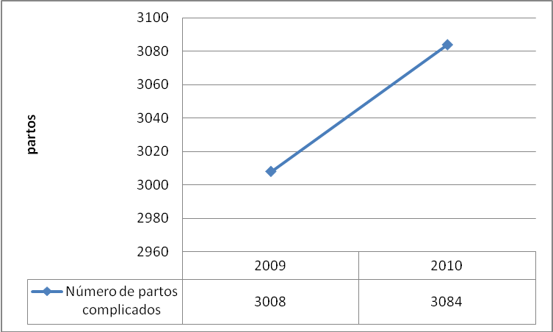
Partos complicados
Años 2009-2010
Fuente Unidad de Estadística _Oficina de Estadística e Informática HONADOMANI 2011

Slide 35
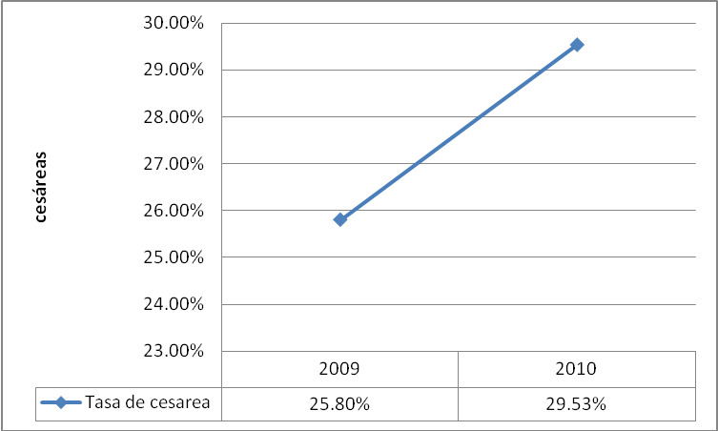
Tasa de cesáreas
Años 2009-2010
Fuente Unidad de Estadística _Oficina de Estadística e Informática HONADOMANI 2011

Slide 36
ESTRATEGIAS SANITARIAS
 | HOSPITAL SAN BARTOLOME
1 | Estrategia Sanitaria "Alimentación y Nutrición Saludable"
2 | Control de Crecimiento y Desarrollo
3 | Estrategia Sanitaria Inmunizaciones: atendidos, atenciones, niño con vacunas completas según edad, niño protegido según calendario de inmunizaciones y por tipo de vacuna, ESAVI.
4 | Estrategia Sanitaria Salud Sexual y Reproductiva (ESSSR)
5 | Estrategia Sanitaria de Enfermedades Metaxenicas y otras
6 | Estrategia sanitaria de tuberculosis
7 | Estrategia Sanitaria Infecciones de Transmisión Sexual y VIH-SIDA
8 | Estrategia Sanitaria de Salud Bucal
9 | Estrategia Sanitaria de Salud Mental y Cultura de Paz
10 | Estrategia Sanitaria de Daños no Transmisibles: número de atendidos, atenciones por tipo de diagnóstico
11 | Estrategia sanitaria de accidentes de transito.

Slide 37
Atenciones por SOAT, año 2008-2010 HONADOMANI San Bartolomé
ATENCIONES SOAT | 2008 | 2009 | 2010
ENERO | 4 | 1 | 3
FEBRERO | 0 | 6 | 4
MARZO | 0 | 1 | 5
ABRIL | 0 | 0 | 4
MAYO | 2 | 3 | 3
JUNIO | 0 | 0 | 4
JULIO | 2 | 0 | 2
AGOSTO | 3 | 0 | 3
SEPTIEMBRE | 0 | 2 | 0
OCTUBRE | 2 | 1 | 2
NOVIEMBRE | 1 | 0 | 0
DICIEMBRE | 3 | 1 | 2
TOTAL | 17 | 15 | 32
Fuente: Oficina de Seguros 2011

Slide 38
Atenciones por SIS (LPIS-PEAS) según componente, año 2008-2010
Fuente: Oficina de Seguros 2011

Slide 39
Referencias admitidas/emitidas año 2010
Fuente: Unidad de Informática Oficina de Estadística e Informática 2011

Slide 40
Referencias de emergencia admitidas y no admitidas en los años 2009-2010
AÑOS | CONDICION | TOTAL | proporción admitidos/total
2009 | ADMITIDOS | 192 | 52.17%
 | NO ADMITIDOS | 176
2010 | ADMITIDOS | 356 | 53.94%
 | NO ADMITIDOS | 304
Fuente: Unidad de Referencia y Contrarreferencia _ Oficina de Seguros 2011

Slide 41
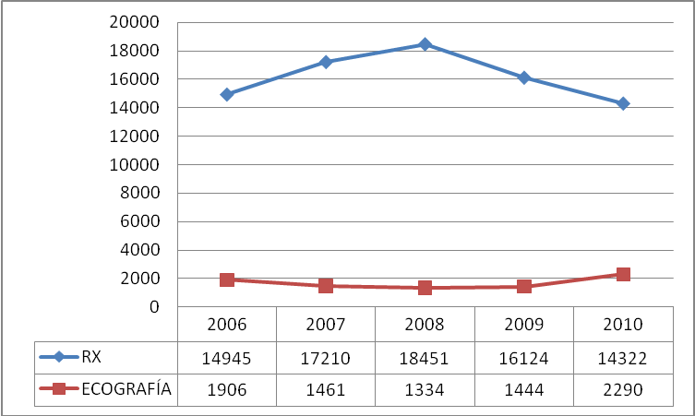
Exámenes Diagnostico por Imágenes –Año 2010
Fuente: Unidad de Estadística OEI HONADOMANI 2011

Slide 42
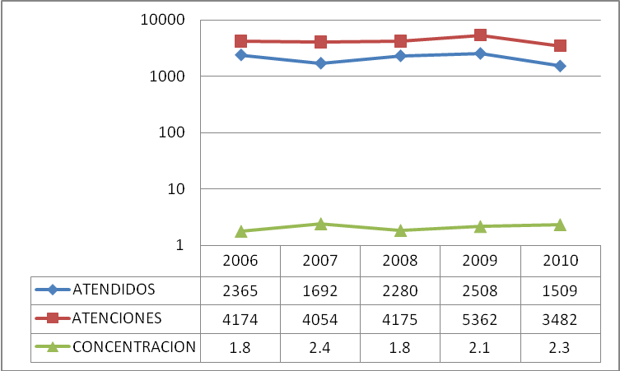
Medicina de Rehabilitación
Años 2006- 2010
Fuente: Unidad de Estadística OEI HONADOMANI 2011

Slide 43
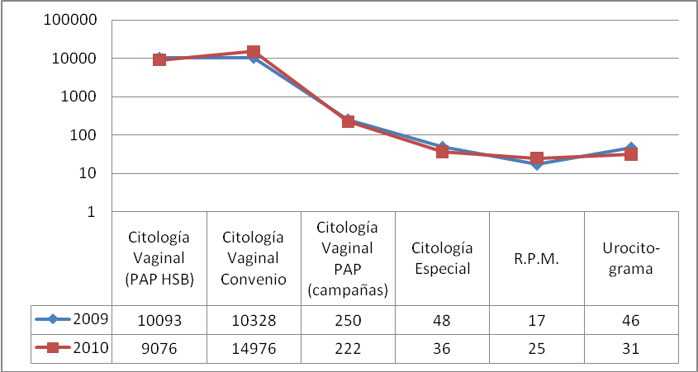
Muestras de Citología Procesadas
Anatomía Patológica- Año 2009-2010
Fuente: Unidad de Estadística OEI HONADOMANI 2011

Slide 44
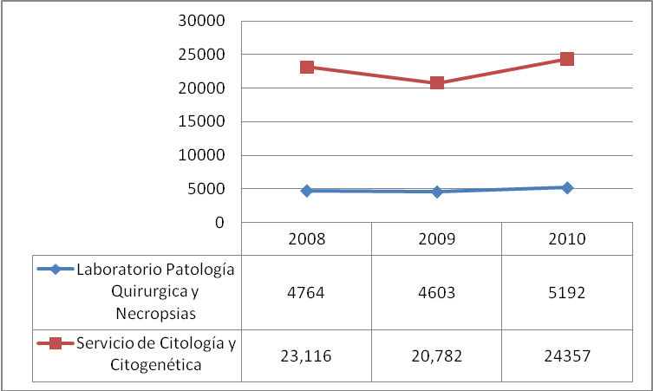
Necropsias realizadas en Laboratorio y Patología Quirúrgica-Año 2010
Fuente: Unidad de Estadística OEI HONADOMANI 2011

Slide 45
Diagnósticos de Egresos Hospitalarios
Gineco-Obstetricia Año 2010
ORD. | CODIGO | P A T O L O G I A S | TOTAL | %
1 | O998 | OTRAS ENFERMEDADES ESPECIFICADAS Y AFECCIONES QUE COMPLICAN EL EMBARAZO | 745 | 16.00
2 | O990 | ANEMIA QUE COMPLICA EL EMBARAZO, PARTO Y/O PUERPERIO | 681 | 14.62
3 | O034 | ABORTO ESPONTANEO, INCOMPLETO, SIN COMPLICACION | 563 | 12.09
4 | O479 | FALSO TRABAJO DE PARTO, SIN OTRA ESPECIFICACION | 204 | 4.38
5 | D259 | LEIOMIOMA DEL UTERO, SIN OTRA ESPECIFICACION | 191 | 4.10
6 | O141 | PRE- ECLAMPSIA SEVERA | 135 | 2.90
7 | O268 | OTRAS COMPLICACIONES ESPECIFICADAS RELACIONADAS CON EL EMBARAZO | 131 | 2.81
8 | O021 | ABORTO RETENIDO | 130 | 2.79
9 | O429 | RUPTURA PREMATURA DE MEMBRANAS, SIN ESPECIFICACION | 123 | 2.64
10 | N819 | PROLAPSO GENITAL FEMENINO, NO ESPECIFICADO | 102 | 2.19
11 | O064 | ABORTO NO ESPECIFICADO, INCOMPLETO, SIN COMPLICACION | 86 | 1.85
12 | O470 | AMENAZA DE PARTO PREMATURO | 82 | 1.76
13 | O210 | HIPEREMESIS GRAVIDICA LEVE O NO ESPECIFICADA | 72 | 1.55
14 | N979 | INFERTILIDAD FEMENINA, NO ESPECIFICADA | 71 | 1.52
15 | O039 | ABORTO ESPONTANEO COMPLETO, SIN COMPLICACION | 71 | 1.52
16 | O13X | PRE- ECLAMPSIA LEVE | 70 | 1.50
17 | O709 | DESGARRO PERINEAL DURANTE EL PARTO, DE GRADO NO ESPECIFICADO | 55 | 1.18
18 | N971 | INFERTILIDAD FEMENINA DE ORIGEN TUBARICO | 53 | 1.14
19 | O239 | OTRAS INFECCIONES Y LAS NO ESPECIFICADAS DE LAS VIAS GENITOURINARIAS EN EL EMBARAZO | 43 | 0.92
20 | N832 | OTROS QUISTES OVARICOS Y LOS NO ESPECIFICADOS | 42 | 0.90
 |  | TODAS LAS DEMAS | 1007 | 21.62
 |  | TOTAL | 4657 | 100.00
Fuente: Unidad de Estadística Oficina de Estadística e Informática 2011

Slide 46
Diagnósticos de Egresos Hospitalarios
Pediatría Año 2010
Fuente: Unidad de Estadística Oficina de Estadística e Informática 2011

Slide 47
Diagnósticos de Egresos Hospitalarios
Cirugía Pediátrica Año 2010
Fuente: Unidad de Estadística Oficina de Estadística e Informática 2011

Slide 48
Morbilidad por Emergencias
Gineco-Obstetricia Año-2010

Slide 49
Morbilidad por Emergencias
Pediatría Año 2010
Fuente: Unidad de Estadística Oficina de Estadística e Informática 2011

Slide 50
Morbilidad por Emergencias
Cirugía Pediátrica Año 2010
Fuente: Unidad de Estadística Oficina de Estadística e Informática 2011

Slide 51
Morbilidad en Consulta Externa
Ginecología Año 2010
Fuente: Unidad de Estadística Oficina de Estadística e Informática 2011

Slide 52
Morbilidad en Consulta Externa
Obstetricia Año 2010
Fuente: Unidad de Estadística Oficina de Estadística e Informática 2011

Slide 53
Morbilidad en Consulta Externa
Pediatria Año 2010
Fuente: Unidad de Estadística Oficina de Estadística e Informática 2011

Slide 54
Morbilidad en Consulta Externa
Cirugía Pediátrica Año 2010
Fuente: Unidad de Estadística Oficina de Estadística e Informática 2011

Slide 55
Tasa de Infecciones del Sitio Operatorio Asociada a Cesárea, Hospital “San Bartolomé” 2006 – 2010
Fuente: Oficina de Epidemiología y Salud Ambiental 2011

Slide 56
Tasa de Endometritis Puerperal asociada a Parto Vaginal, Año 2006 – 2010
Fuente: Oficina de Epidemiología y Salud Ambiental 2011

Slide 57
Accidentes de exposición a sangre y fluidos corporales
Años 2005-2010
PERSONAL | 2005 | 2006 | 2007 | 2008 | 2009 | 2010
MEDICO | 2 | 2 | 3 | 1 | 1 | 1
ENFERMERA | 2 | 4 | 3 | 2 | 3 | 1
TEC. ENFER | 0 | 0 | 4 | 3 | 2 | 0
OBSTETR | 1 | 0 | 1 | 2 | 1 | 0
EST. ENFER | 0 | 0 | 1 | 0 | 0 | 1
INTERNO | 4 | 2 | 0 | 6 | 2 | 0
RESIDENTE | 0 | 0 | 0 | 0 | 0 | 0
PER. LIMPIE | 1 | 4 | 3 | 2 | 2 | 1
PER LABOR | 2 | 2 | 2 | 5 | 0 | 1
OTROS | 0 | 3 | 0 | 0 | 0 | 1
TOTAL | 12 | 17 | 17 | 21 | 11 | 6
Fuente: Oficina de Epidemiología y Salud Ambiental 2011

Slide 58
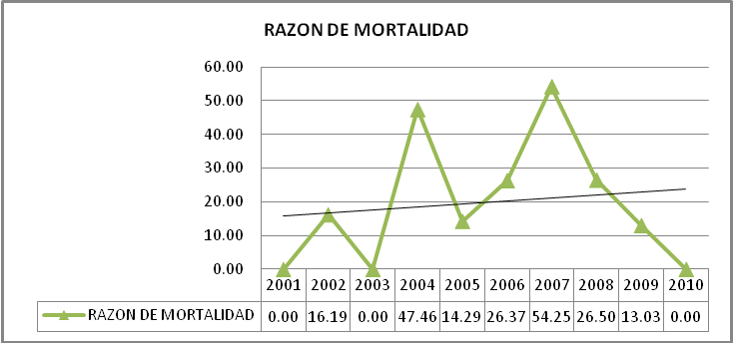
Razón de Mortalidad Materna
2000-2010
Fuente: Sistema de Información Perinatal SIP2000 V2.0

Slide 59
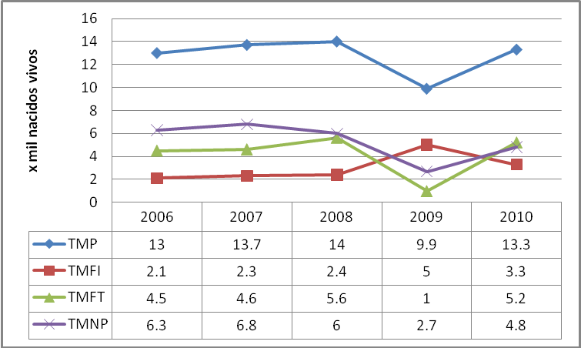
Tasa de Mortalidad Neonatal 2001-2010
Fuente: Sistema de Información Perinatal SIP2000 V2.0

Slide 60
Matriz de Priorización según Matriz de Hanlon
PROBLEMAS | PUNTAJE DE PRIORIZACION
En el año 2010 se produjo un fallecimiento con el diagnostico de TROMBOSIS MESENTERICA+SHOCK SEPTICO con lo cual la razón de mortalidad materna será de 14.4 y la tasa de mortalidad perinatal de 9 a 13.2 fallecidos por cada 1000 nacidos en el año 2010. | 90
Durante el año 2010 en mayo se presentó el pico más elevado de la Densidad de Incidencia de Infección del Torrente Sanguíneo (ITS) asociada a Catéter Venoso Central (CVC) en la UCI de Neonatología (20,7) que corresponde a un incremento de casos a Candida y Estafilococo Coagulasa negativo asociada a quiebre de la técnica aséptica durante la instalación y manejo del catéter y sus conexiones, ruptura del circuito cerrado estéril, así como el desplazamiento de los catéteres en el sitio de punción. | 80
Los servicios de Ginecoobstetrica y neonatología tienen un rendimiento cama superior a 100. | 70
La mayor insatisfacción presentada por los usuarios externos fue lo relacionado al trato 46% brindado por parte del personal de salud en los diferentes servicios y de los servicios tercerizados | 42
El promedio de permanencia sobrepasa el estándar esperado en los servicios de Neonatología, Cirugía Pediátrica y Pediatría. | 40
El Intervalo de sustitución en el año 2010 muestra que Pediatría y Cirugía pediátrica presentan un intervalo de sustitución por encima de 3 días. | 30
Satisfacción de usuario interno está muy por debajo del estándar dentro de nuestro hospital en lo que respecta a la evaluación del usuario interno | 30
Los tratamientos especializados que se realicen en el Hospital y la población blanco deben estar de acuerdo a la razón de ser del hospital (ROF). | 24

Slide 61
Matriz de Priorización según Matriz de Hanlon
PROBLEMAS | PUNTAJE DE PRIORIZACION
La evaluación de la autoevaluación alcanzo el puntaje de 60 | 22
Se adolece privacidad para entrevistas personales y privadas con “pacientes delicados” o con enfermedades “estigmatizadas” (como TBC, VIH-SIDA). | 21
Desde el año 2004 a la fecha se han formulado 20 Proyectos de Inversión Pública de los cuales 6 han sido ejecutados, 3 en reformulación formulación, 2 financiados para el año 2012 y 9 pendientes de ejecución. El grado de ejecución al año 2009 fue de 66.73% y en el año 2010 fue de 51.76%. | 20
Los sesgos de información entre la Unidad de estadística y los usuarios internos debe mejorarse a fin de ser concordantes. | 18
La disposición final de los residuos sólidos (Acopio) no cuenta con ambientes independientes separados uno para residuos biocontaminados y otro para residuos comunes. | 18
Los diagnósticos registrados en consulta ambulatoria y emergencia (Prioridades) no reflejan la especialidad de destino del paciente, con errores de diagnóstico en el orden de registro el cual debe ser concordante con los daños trazadores para la capacidad resolutiva y la complejidad al cual ha sido referido. | 10
La evaluación de la autoevaluación alcanzo el puntaje de 60 | 22
Se adolece privacidad para entrevistas personales y privadas con “pacientes delicados” o con enfermedades “estigmatizadas” (como TBC, VIH-SIDA). | 21

Slide 62
Matriz de Priorización de Intervenciones
PROBLEMAS | DETERMINACION DE INTERVENCIONES | PUNTAJE
Los diagnósticos registrados en consulta ambulatoria y emergencia (Prioridades) no reflejan la especialidad de destino del paciente, con errores de diagnóstico en el orden de registro el cual debe ser concordante con los daños trazadores para la capacidad | Operativizar al 100% los sistemas informáticos en los servicios de atención directa y de soporte | 9
El Intervalo de sustitución en el año 2010 muestra que Pediatría y Cirugía pediátrica presentan un intervalo de sustitución por encima de 3 días. | Incidir en campañas de difusión masivas de las especialidades con mayor intervalo de sustitución | 8
La disposición final de los residuos sólidos (Acopio) no cuenta con ambientes independientes separados uno para residuos biocontaminados y otro para residuos comunes. | Se implementa en la cartera de proyectos del Plan Maestro de Inversiones | 8
En el año 2010 se produjo un fallecimiento con el diagnostico de TROMBOSIS MESENTERICA+SHOCK SEPTICO con lo cual la razón de mortalidad materna será de 14.4 y la tasa de mortalidad perinatal de 9 a 13.2 fallecidos por cada 1000 nacidos en el año 2010. | Se promueve auditoria clínica de pacientes | 8
El promedio de permanencia sobrepasa el estándar esperado en los servicios de Neonatología, Cirugía Pediátrica y Pediatría. | Determinar un estudio de demanda oferta que indique el promedio de permanencia ideal en cada especialidad | 7
Los servicios de Ginecoobstetrica y neonatología tienen un rendimiento cama superior a 100. | Referir y contrareferir pacientes según complejidad asignada a los establecimientos de la Red | 7
Los sesgos de información entre la Unidad de estadística y los usuarios internos debe mejorarse a fin de ser concordantes. | Evaluaciones del sistema de información periódicos según puntos muéstrales | 7
Durante el año 2010 en mayo se presentó el pico más elevado de la Densidad de Incidencia de Infección del Torrente Sanguíneo (ITS) asociada a Catéter Venoso Central (CVC) en la UCI de Neonatología (20,7) que corresponde a un incremento de casos a Candida | Monitorizar este servicio durante un periodo mínimo de 6 meses en procesos, dotándole de recursos, insumos, equipos, etc. | 7

Slide 63
Matriz de Priorización de Intervenciones
PROBLEMAS | DETERMINACION DE INTERVENCIONES | PUNTAJE
Satisfacción de usuario interno está muy por debajo del estándar dentro de nuestro hospital en lo que respecta a la evaluación del usuario interno | Incorporar un plan de atención a los trabajadores | 7
La mayor insatisfacción presentada por los usuarios externos fue lo relacionado al trato 46% brindado por parte del personal de salud en los diferentes servicios y de los servicios tercerizados | Capacitar al personal de salud en buen trato | 7
Desde el año 2004 a la fecha se han formulado 20 Proyectos de Inversión Pública de los cuales 6 han sido ejecutados, 3 en reformulación formulación, 2 financiados para el año 2012 y 9 pendientes de ejecución. El grado de ejecución al año 2009 fue de 66.73 | Sistematizar en un gerente de proyectos la ejecución de los mismos. | 7
Los tratamientos especializados que se realicen en el Hospital y la población blanco deben estar de acuerdo a la razón de ser del hospital (ROF). | Cartera de servicios actualizada periódicamente | 6
Se adolece privacidad para entrevistas personales y privadas con “pacientes delicados” o con enfermedades “estigmatizadas” (como TBC, VIH-SIDA). | Se utiliza consultorios con capacidad instalada minima | 6
La evaluación de la autoevaluación alcanzo el puntaje de 60 | Evaluar los nudos críticos de su ejecución | 6

Slide 64
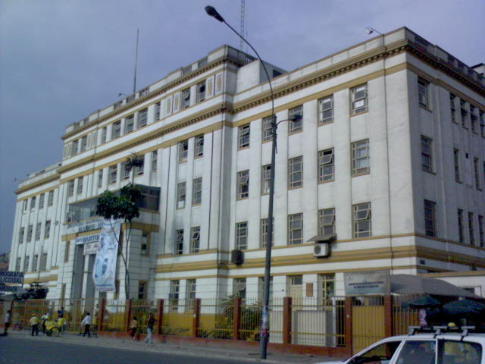
GRACIAS

